Slide 1

Боровков
Александр
Владимирович
проект:
чат
Notes:
21.11.21

Slide 2
Цель и задачи проекта
Цель
проекта была в том чтобы научиться работать с PyQt5 и socket
Какие задачи решает проект
Проект решает задачу общение с людьми
Notes:
21.11.21

Slide 3
Технологии которые используются
В проекте используются такие технологии как:
PyQt5
Многопоточность
socket
Notes:
21.11.21

Slide 4
Классы
в моём проекте есть 5 классов
3 в клиентской части и 2 в серверной части
клиентская часть
1.класс вход в коде ENTER(файл client.py) 2.класс регистрация в коде REG(файл Reg.py) 3.класс чат в коде chat (файл CHAT.py)
Notes:
21.11.21

Slide 5
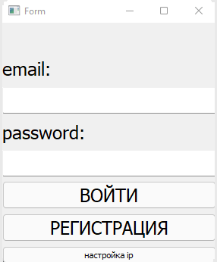
Класс ENTER
Этот класс отвечает за вход в чат,настройку ip или в переход в регистрацию

Slide 6
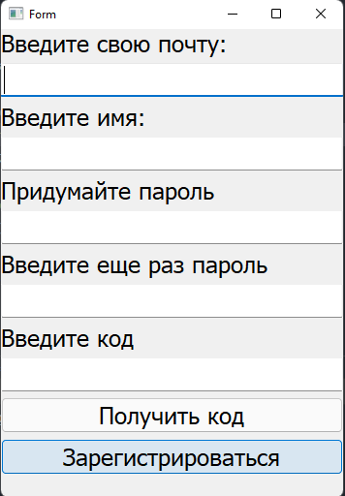
Класс REG
Этот класс отвечает за регистрацию

Slide 7
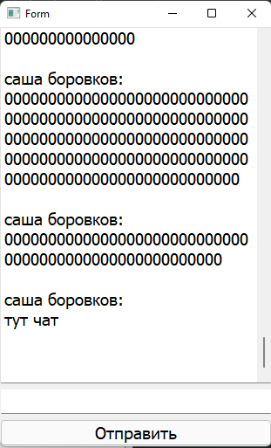
Класс chat
Этот класс отвечает за чат

Slide 8
Класс Chat_Enter отвечает за проверку пользователей и регистрацию их по почте
Класс Chat отвечает за логику чата
Серверная часть
1.класс вход и регистрация в коде Chat_Enter
(файл server_enter.py)
2.класс логика чата в коде Chat
(файл server_chat.py)

Slide 9
Особенности проекта
Особенность проекта заключается
в том что все люди добавляются
в один чат и могут увидеть всю переписку
чата
Notes:
21.11.21

Slide 10
Развитие проекта
В будущем я планирую
1.добавить возможность переписываться
с отдельными людьми
2.Сделать переподключение к серверу
3.Сделать нормальное кэширование
Notes:
21.11.21

Slide 11
Вывод
Я на учился работать с PyQt5 и socket
Notes:
21.11.21

